Slide 1
Grupo de trabajo SAMFYRE de Rehabilitación Infantil
Málaga, 15 de Junio de 2023

Slide 2
Orden del día
1. Segunda edición del Curso de valoración clínica y tratamiento multidisciplinar en parálisis cerebral.
2. Documentos de consenso
3. Talleres en Jornadas de SAMFYRE
4. Plantear trabajos multicéntricos
5. Actualizar datos sobre los responsables de las Unidades de Rehabilitación Infantil en los hospitales de Andalucía
EACD 2022; Barcelona
Guía de ortesis y productos de apoyo. Presentación en SERMEF de Córdoba
8. Ruegos y preguntas

Slide 3
Acuerdos
1. Al final no se ha propuesto la realización de la 2ª edición del Curso de valoración clínica y tratamiento multidisciplinar en parálisis cerebral en Noviembre de 2022 y tampoco es previsible que se realice en Marzo- Abril de 2024
Los motivos son:
El Curso Internacional de Parálisis Cerebral que se realizó en la Universidad Pablo de Olavide de Sevilla en Febrero de este año y del que está previsto una 2ª edición en Febrero de 2025
Las Jornadas de la SERI en Abril en Oviedo trataron del lenguaje y el deporte en PC
Las próximas Jornadas de la SERI, en 2024, en Madrid versarán sobre el daño cerebral adquirido
La 3ª edición del Curso de Escoliosis que organiza Jorge, en el ámbito de la SAMFYRE, en Sevilla en Diciembre de este año
Dejo a vuestra consideración abandonar este objetivo, posponerlo, o buscar un tema altenativo de Rehabilitación Infantil que tenga relevancia clínica

Slide 4
Acuerdos
2. Los documentos de consenso se elaborarán después de Mesas / talleres en las Jornadas de SAMFYRE que traten de Rehabilitación Infantil

Slide 5
Acuerdos
3.El grupo de trabajo se compromete a realizar algún taller o mesa de temas prevalentes a partir de 2024

Slide 6
Acuerdos
4. Ante la dificultad de realizar ECA multicéntricos, la Dra. Quintana Luque plantea realizar un registro de la evolución de los lactantes con plagiocefalia (pendiente)

Slide 7
Acuerdos
5. Se solicita que los responsables de las Unidades de Rehabilitación Infantil de los distintos hospitales de Andalucía envíen sus datos y el perfil asistencial de su Centro

Slide 8
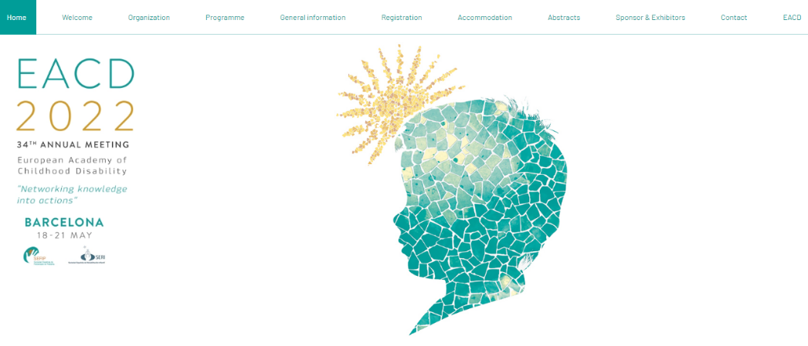
6. Participación activa de varios miembros del grupo de trabajo en la organización del congreso de la EACD celebrado del 18 al 21 de Mayo en Barcelona, organizado por la SEFIP y por la SERI ( Dra Francisca Quintana Luque y Dr Juan Andrés Conejero Casares)

Slide 10
Participación en la 1 ronda Delphi sobre el uso de esta escala. De los 50 panelistas, 11 de Andalucía (todos del Grupo de trabajo de Rehabilitación Infantil de SAMFYRE)
María Isabel Amores García
Patricia Ferrand Ferri
Mercedes Guardia Pérez
Pilar Jiménez Espuch
María Luisa León Sánchez
Marien Martinez-Sahuquillo Amuedo
Isabel Molina Crespo
Rocío Pozuelo Calvo
Francisca Quintana Luque
María Belén Romero Rimero
Juan Sánchez Palacios

Slide 11
Se ha terminado de realizar la escala. Tenemos la escala definitiva
Se va a realizar un estudio piloto, con el apoyo de IPSEN global (pendiente) y el patrocinio de la SERI
Es previsible que la escala definitiva

